Slide 1
≪ようこそ市ヶ谷市役所へ≫ 市ヶ谷市役所職員労働組合加入説明会
2024年４月1日（月）
市ヶ谷市役所大会議室
市ヶ谷市役所職員労働組合

Slide 2
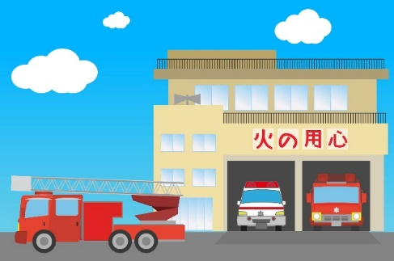
１．労働組合の役割 （１）労働組合は消防署のようなもの
【消防署】
◆火事や急病の緊急時、連絡を
すれば、駆けつけ、処置して
くれます。
◆未然の防止に地域を回って点
検したり、住民意識を高める
日常活動も大事にしています。
【労働組合】
◆困った時に相談すれば、
いっしょに解決に取り組みます。
◆職場点検や組合員との
対話など、日常活動を
大切にしています。

Slide 3
（２）組合活動の4本柱
① 賃金・労働条件の向上
がんばる皆さんを応援するのが労働組合！
② 仲間づくり
③仕事に役立つセミナー等
④ 福利厚生

Slide 4
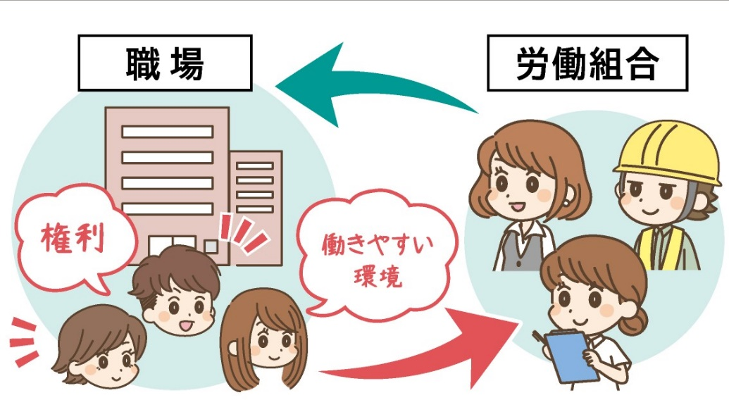
２．がんばる皆さんを応援する労働組合の活動
（１）賃金労働条件の向上
組合員の意見を集め、首長や人事課と交渉し、働きやすい職場をつくっています。
組合は、春・秋の基本要求に加え、テーマごとに随時、要求や交渉（事務折衝）を行います。

Slide 5
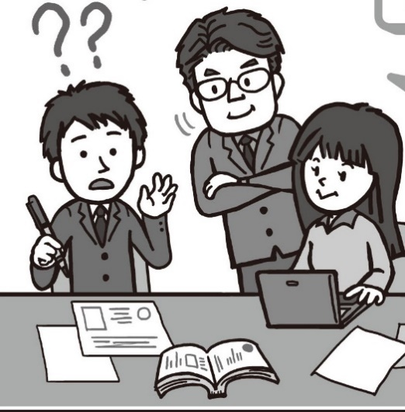
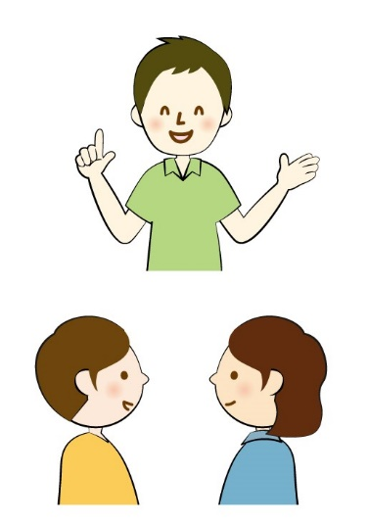
（2）仲間づくり
◎私たちの仕事は職場の同僚や先輩、他の部署との連携が必要
です。年代や職場を超えたヨコのつながりをつくるのも、組合の
大事な役割です。
◎さらには、他の自治体に知り合いが多ければ、情報も入手しやすく、仕事をもっとうまく
回すことができますね。
（3）仕事に役立つセミナーなど
例えば、40歳になった時の自分の給料がいくらか、人事課は教えてくれません
◎私たちの賃金・労働条件制度を学べる場も組合です。
◎その他、ＡＩなど最先端の話題や組合員に関心のあるセミナー
も、組合では開催しています。
5

Slide 6
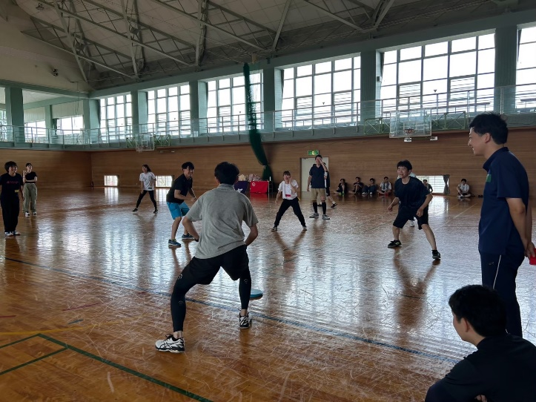
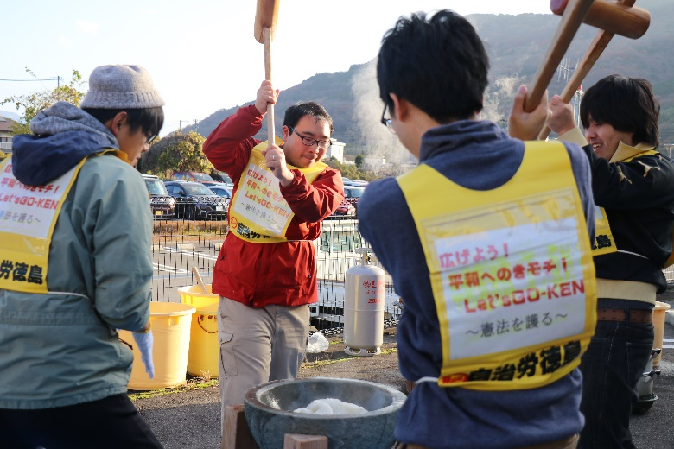
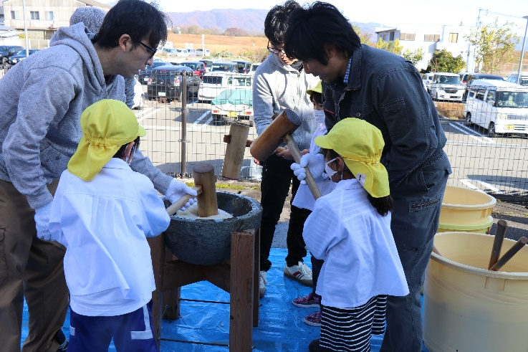
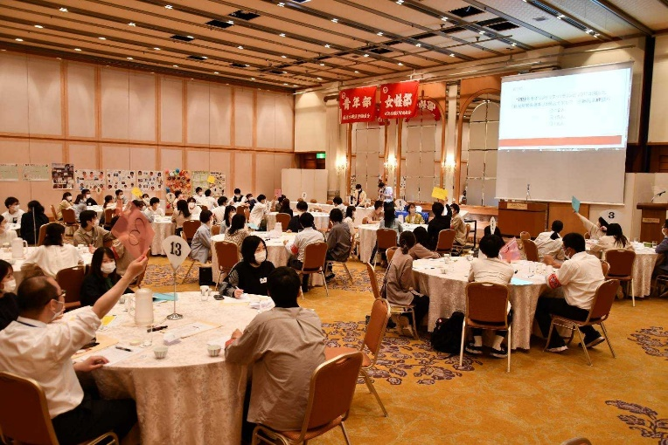
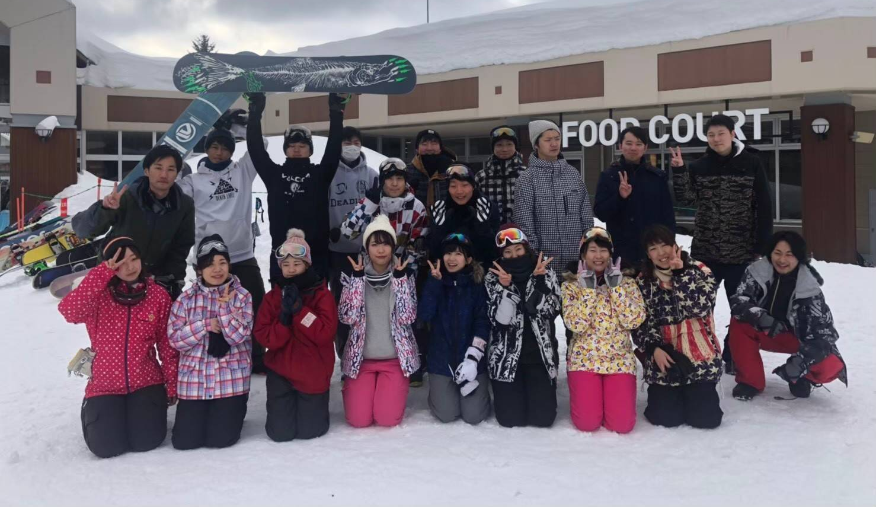
（４）組合の福利厚生
スキースノボーツアー
新年餅つき大会
＆
地域の子供たちとの交流・・・etc.
みんなで参加する楽しい行事が盛り沢山です！！
①レクリエーション活動

Slide 7
②じちろう共済
組合加入の特典！
組合員のための助け合いの制度で自治労組合員しか使えない制度です。
生命保険にあたる、じちろう団体生命共済、車の任意保険のマイカー共済、積立型の 長期共済・税制適格年金など、皆さんの生活をサポートします。
全国で約50万人が利用しています。
30歳以下の方は、まずは最低保障で安心を手に入れましょう。
⇒じちろう共済を利用することで、使えるお金を増やしましょう。
A型23コース 死亡100万円、入院日額3000円
月額 男性1,198円 女性1,414円
割戻率 2022年18.1％ 2023年 約12％
※ 帝王切開娩出術、子宮筋腫も給付の対象 入院日額の最高倍率（40倍）で支払います。

Slide 8
◆マイカー共済
低廉な掛金（こくみん共済coop全国共通掛金から、団体割引32.5％引き。最大22等級・64％割引）
公務員は、起訴されて禁錮刑以上になると失職します。
じちろうマイカー共済は、失職を防ぐための弁護士費用特約が付いています。
万が一の事故の際は、全国組織の「こくみん共済coop（全労済）」が対応
見積してみませんか？
現在の保険証書、車検証のコピー（写メ）を用意し、組合に提出してください。どれくらいお得かわかります。
2021年4月に、T県●●市の会計年度任用職員（組合未加入）が交通事故を理由に不幸にも失職してしまいました。
損保会社の弁護士費用等補償特約は、相手方に損害賠償を求めるための弁護士費用に対応するもの。したがって、
地方公務員の身分を守るための弁護士費用に対応はしていません。地方公務員ならマイカー共済ですね。

Slide 9
③ろうきんの活用～使わないなんてもったいない～
ろうきん（労働金庫）は、サザエさんでいうところの三河屋さん
呼べば来る。呼ばなくても職場に御用聞きに来る。
他行、コンビニATMでお金をおろしても、手数料即時キャッシュ。つまりタダ！
インターネットバンキングを利用すれば、他行への振込手数料が月３回目までキャッシュバック！
アプリで通帳が確認できるので、近くに支店がなくても大丈夫
住宅ローン、車のローンなど、組合員に有利な利率設定
給与振込はろうきんへ！

Slide 10
３．組合の活動
（１）組合の要求で改善したこと
・結婚休暇
→ 元々は０日 → ５日 → ８日取得可に！
・ボランティア休暇
→ 元々は０日 → 今年度から創設し10日取得可に！
（２）組合費
・皆さんそれぞれの月額基本給の1000分の20、
つまり２%のご協力で活動が行えています！

Slide 11
槌田委員長からのメッセージ
新規採用の皆さん、入庁、おめでとうございます。
皆さんは、住民生活の向上、市の発展に貢献したいと、希望を抱いて入庁されたと思いますが、私たちの仕事は、縁の下の力持ち的な仕事が多く、地味に感じるかもしれません。しかし、どの仕事も住民生活に不可欠なものであり、たとえ誰かに称賛されなくてもやらなければなりません。しかも、その仕事は、自分一人では完結せず、他部署の仲間の協働なくして遂行できません。
つまり、チームワークでやるのが行政の仕事です。役所内に気心の知れた仲間がいれば、仕事をうまく回すことができます。他所の部署に仲間をつくるために、組合を活用してください。
また、職場は人生のうちで家庭の次に長い時間を過ごす場所です。生活の糧ということだけではなく、市民生活に貢献するという大きな目標を実現する仲間を組合でつくりませんか。
厳しい競争試験を勝ち抜いてきた皆様は、間違いなく優秀です。しかし、優秀な人もそうではない人も誰もが平等に年を取り、気力、体力が衰えます。今は元気でも、将来はわかりません。また、優秀な仲間が、家族の病気、介護で120％の力で仕事が出来なくなったケースも見てきました。
誰もが、その時々の状況で100％の力を発揮し、安心して働き続けられる職場にする。組合は、そのような活動をしています。
市ヶ谷市職員労働組合の仲間になって、素晴らしい公務員人生を一緒に歩みましょう。

Slide 12
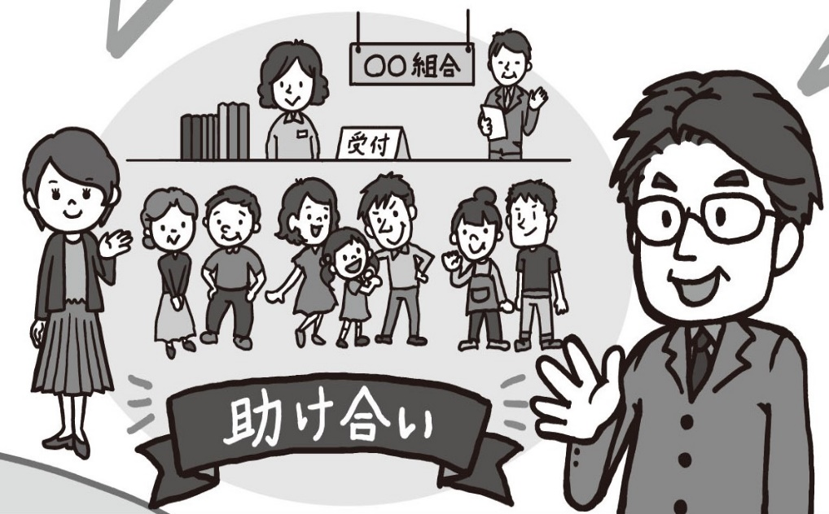
組合への加入をよろしくお願いします。
◎ご不明な点は、次の組合役員、
または組合事務所までお問い合わせください。
◆ 役員氏名 ●●部××課（内線●●●●）
◆ 役員氏名 ●●部××課（内線●●●●）
◆ 役員氏名 ●●部××課（内線●●●●）
◆ 役員氏名 ●●部××課（内線●●●●）
●●●●職員労働組合事務所（本庁●階）
（組合職員 ●●、●●）
℡:0000-00-0000（内線0000）/FAX：0000-00-0000

